Slide 1
EVENTOS
2024
IV Jornadas Patrimonio Bibliográfico
¡Vanidad de vanidades! Apostando por la perspectiva de género
en el Fondo Antiguo de la Universidad de Barcelona: un camino de éxito, por ahora
Gemma Caballer Albareda

Slide 2


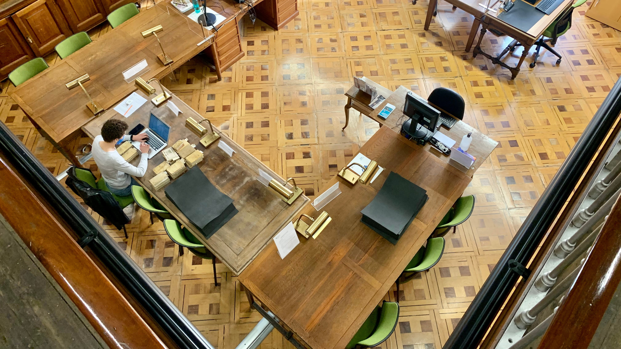
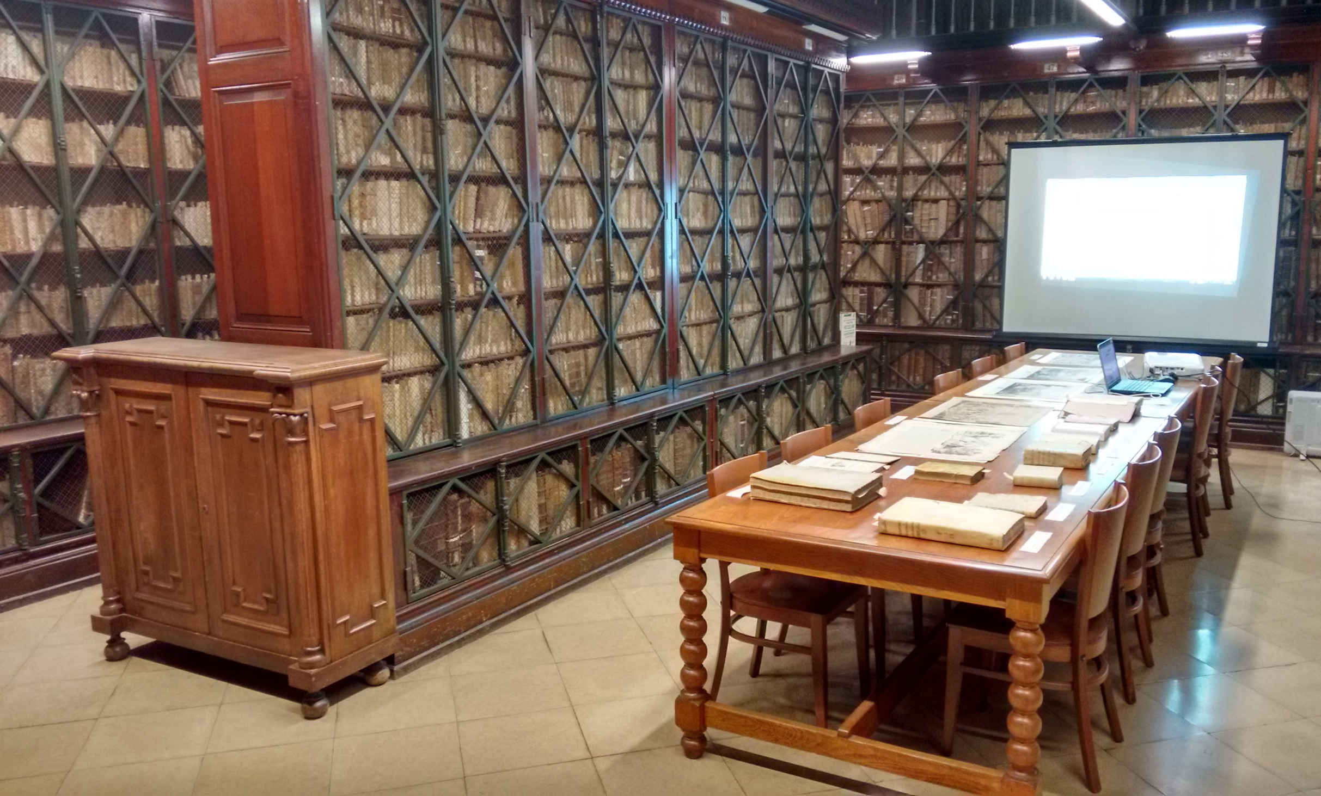
Manuscritos: 2.180, de diferentes épocas y temas
Incunables: 812 ediciones y 1.185 ejemplares (93 ediciones únicas en España y 6 únicas en el mundo)
Impresos: cerca de 130.000 impresos (datados entre 1501 y 1820)
Grabados: más de 11.270 láminas sueltas
Pergaminos: 890, de procedencias diversas

Slide 3
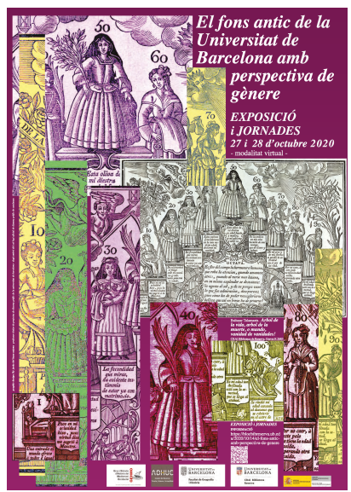
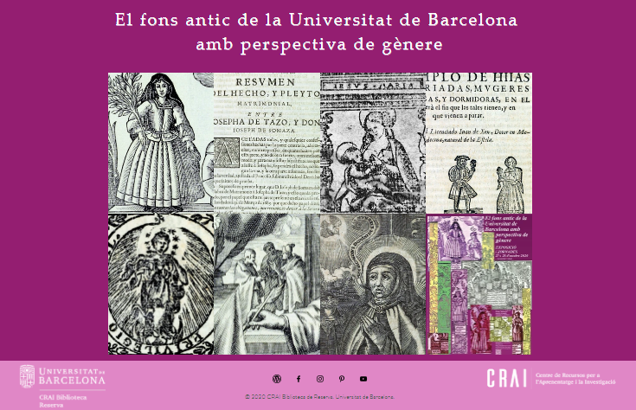

Slide 4

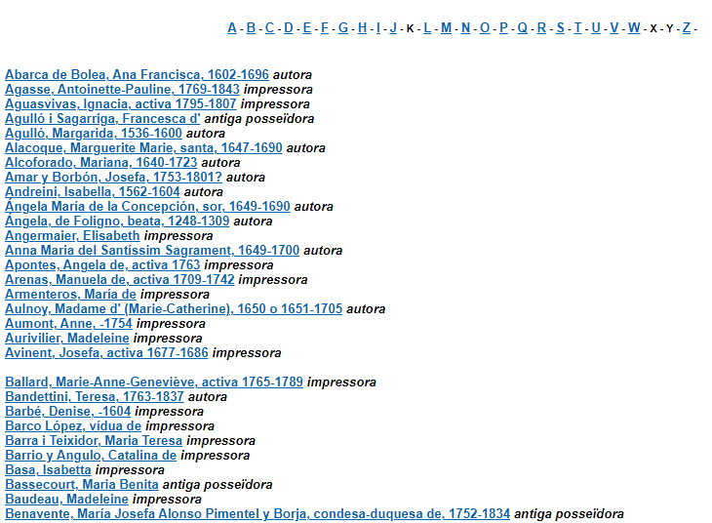

Slide 5



Slide 6
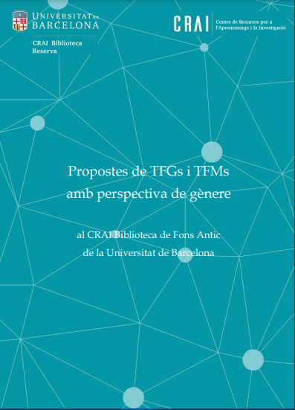
Las mujeres en el fondo de manuscritos medievales/modernos
Las mujeres en las relaciones de sucesos
Estudio iconográfico de frontispicios o portadas con presencia femenina
La imagen de la mujer a través de la colección de grabados
Relaciones sociales y de poder a través de las alegaciones jurídicas
Estudio de las marcas de impresoras con motivos mitológicos femeninos

Slide 7

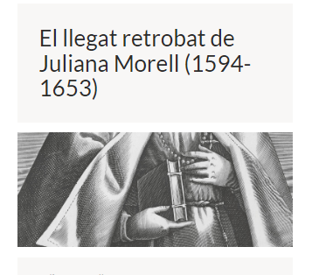

Slide 8
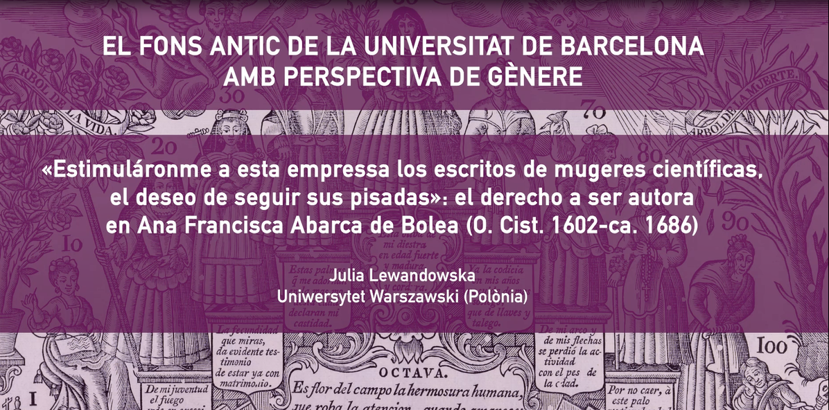

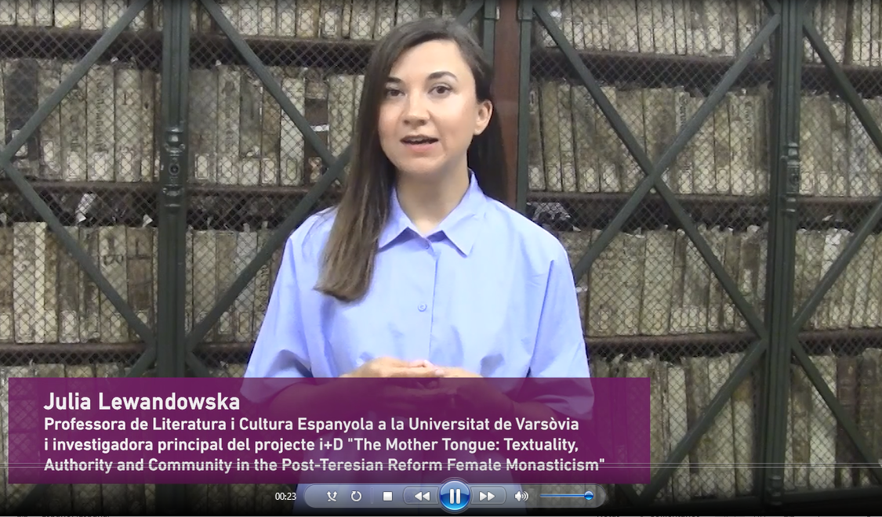

Slide 9
¡Muchas gracias por vuestra atención!
Gemma Caballer Albareda
gemmacaballer@ub.edu

